Slide 1
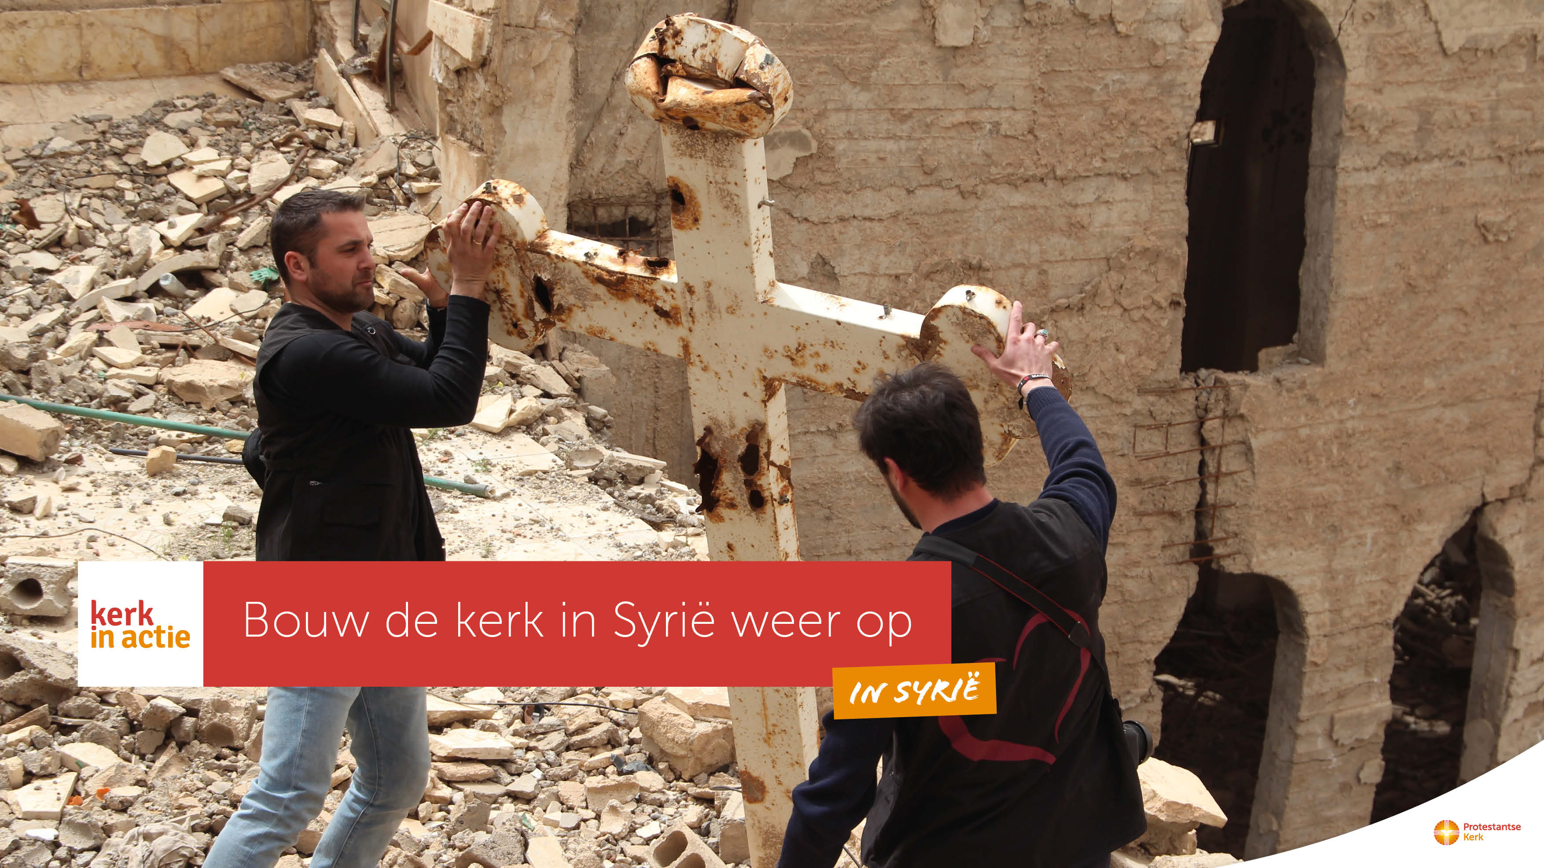

Slide 2
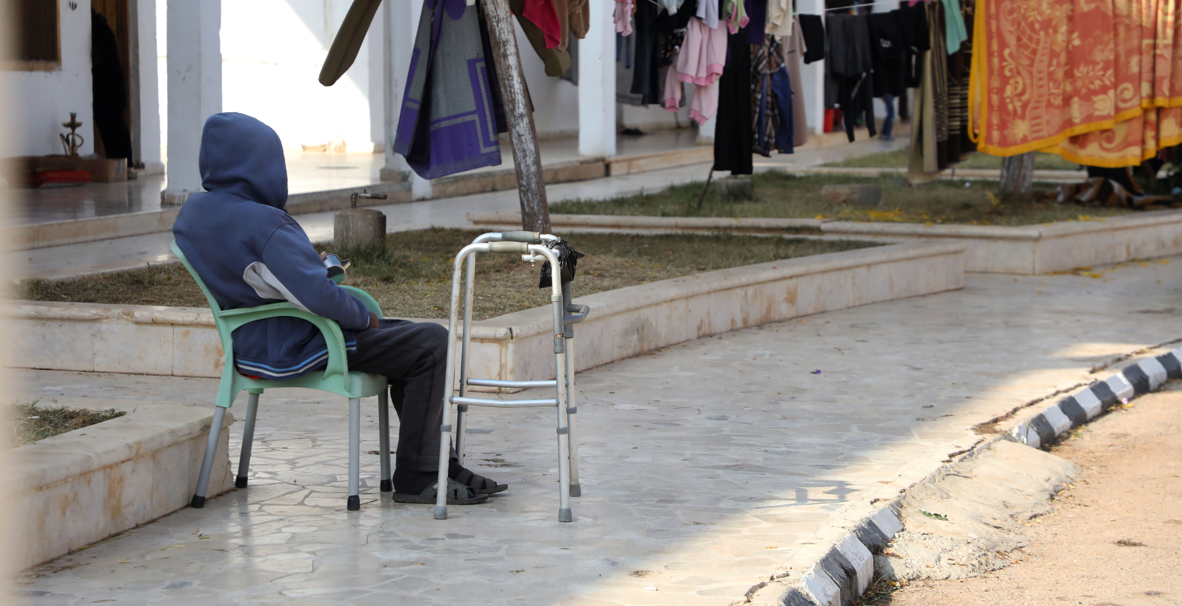
Tekst + afbeelding (L)
Meer dan 90 procent van de mensen in Syrië leeft onder de armoedegrens, voor meer dan de helft dreigt honger. Er is nauwelijks aan eerste levensbehoeften te komen, laat staan aan bouwmaterialen.

Slide 3
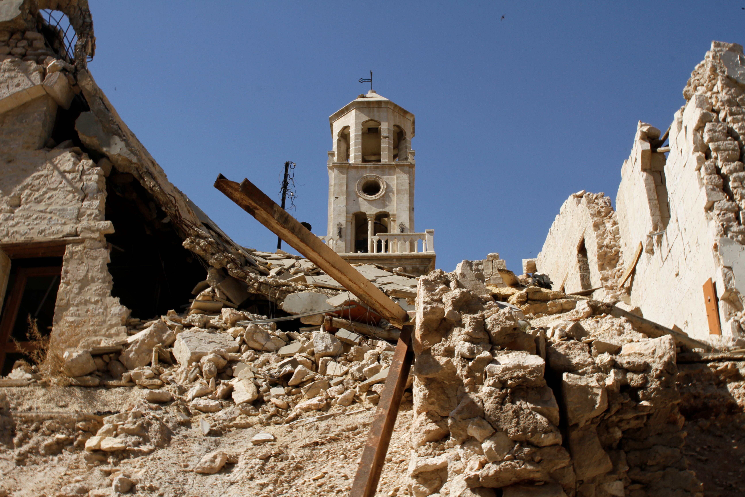
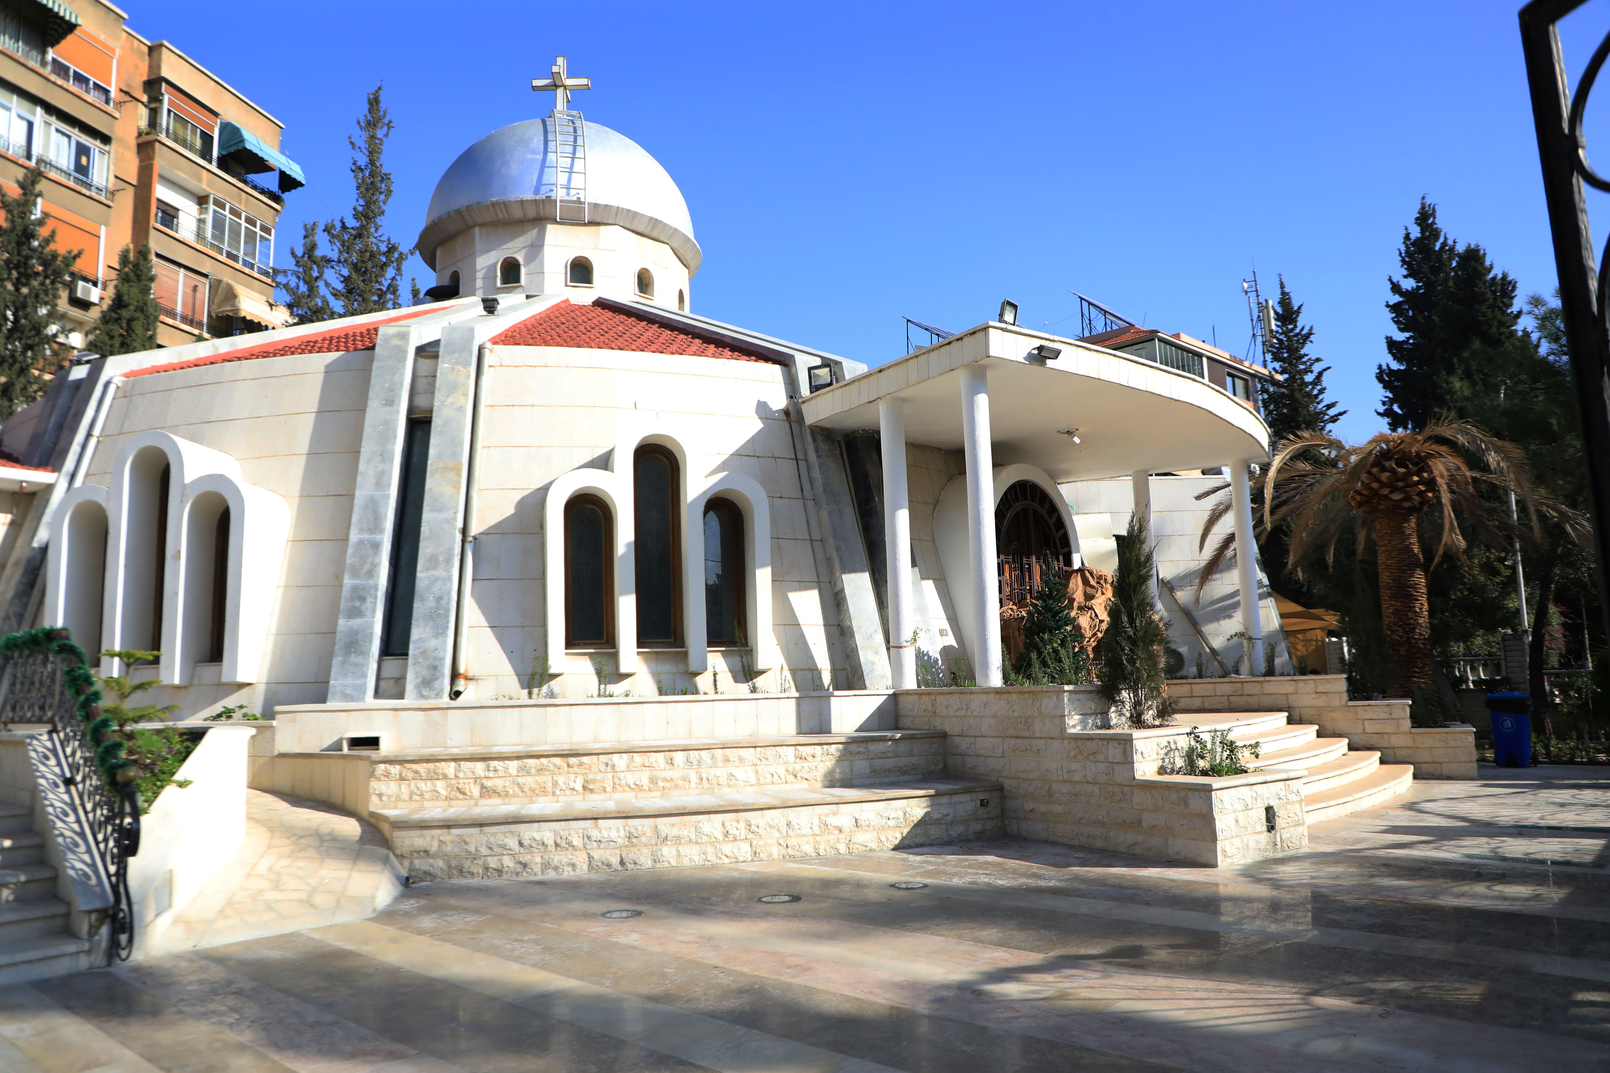
Het herstel van kerken is het enige wat perspectief biedt. Voor mensen in Syrië is het voortbestaan van de kerk van cruciaal belang voor de stabiliteit in het land, omdat daarmee de sociale structuur wordt hersteld.

Slide 4
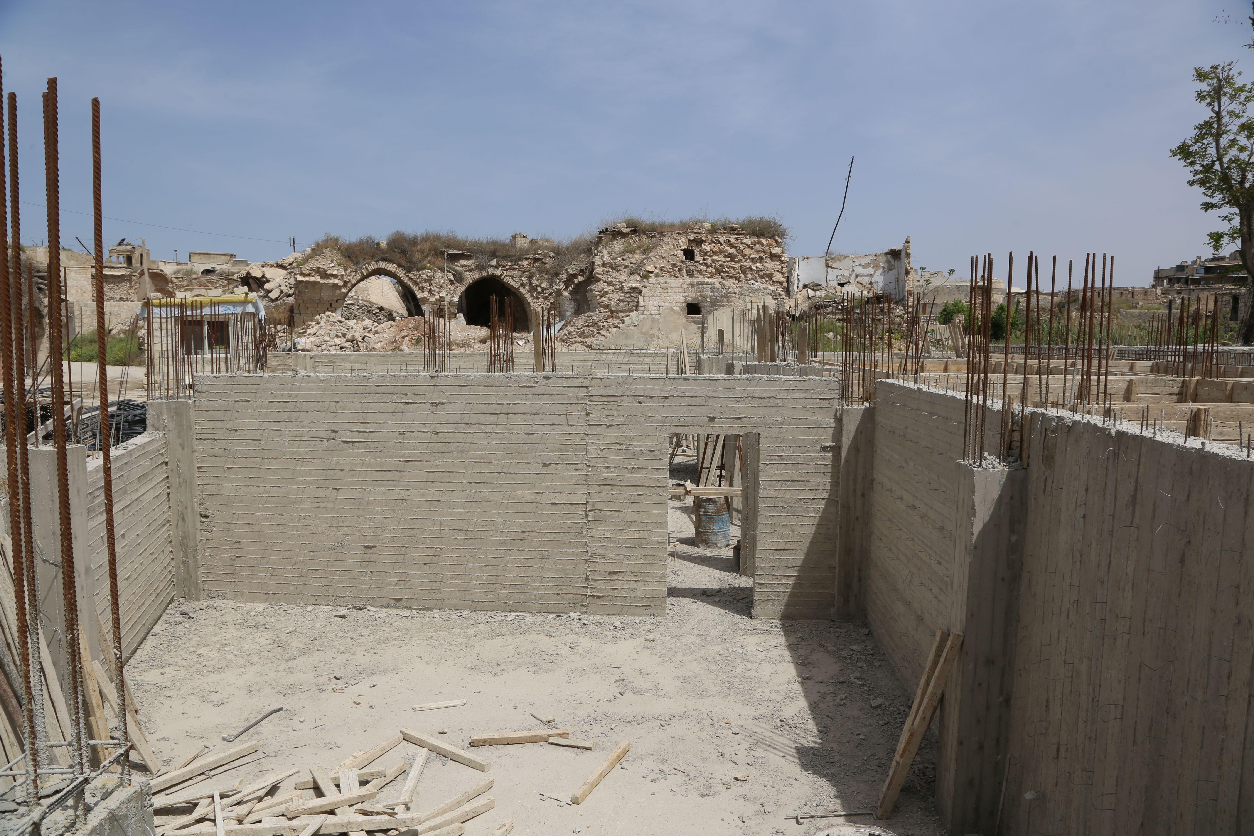
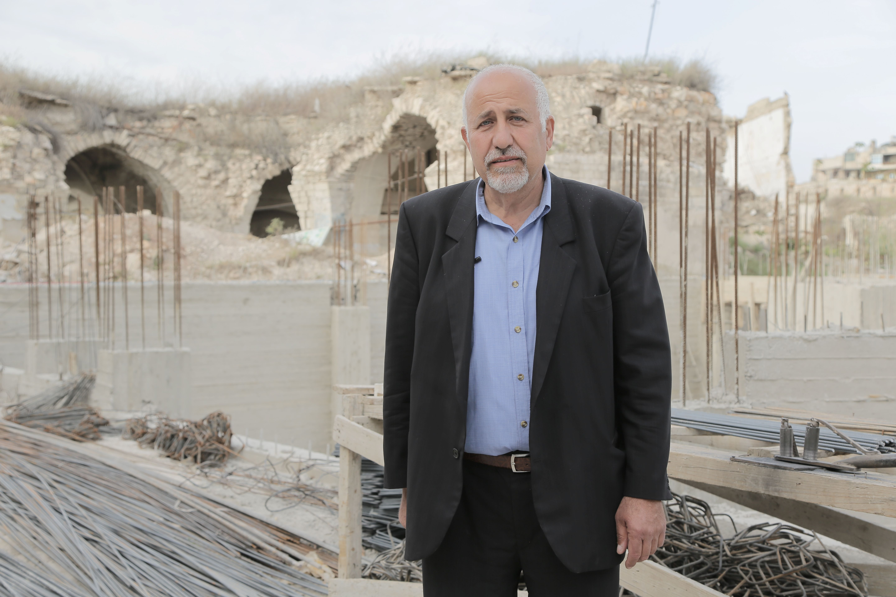
Om kerken in Syrië hierbij te helpen, heeft Kerk in Actie het herstelfonds opgericht: een samenwerking van Kerk in Actie en 12 Syrische kerkgenootschappen. Met dit fonds helpt Kerk in Actie de kerk in Syrië op te bouwen. Als de kerk er weer is, kan zij haar onmisbare taak in de samenleving weer oppakken.

Slide 5
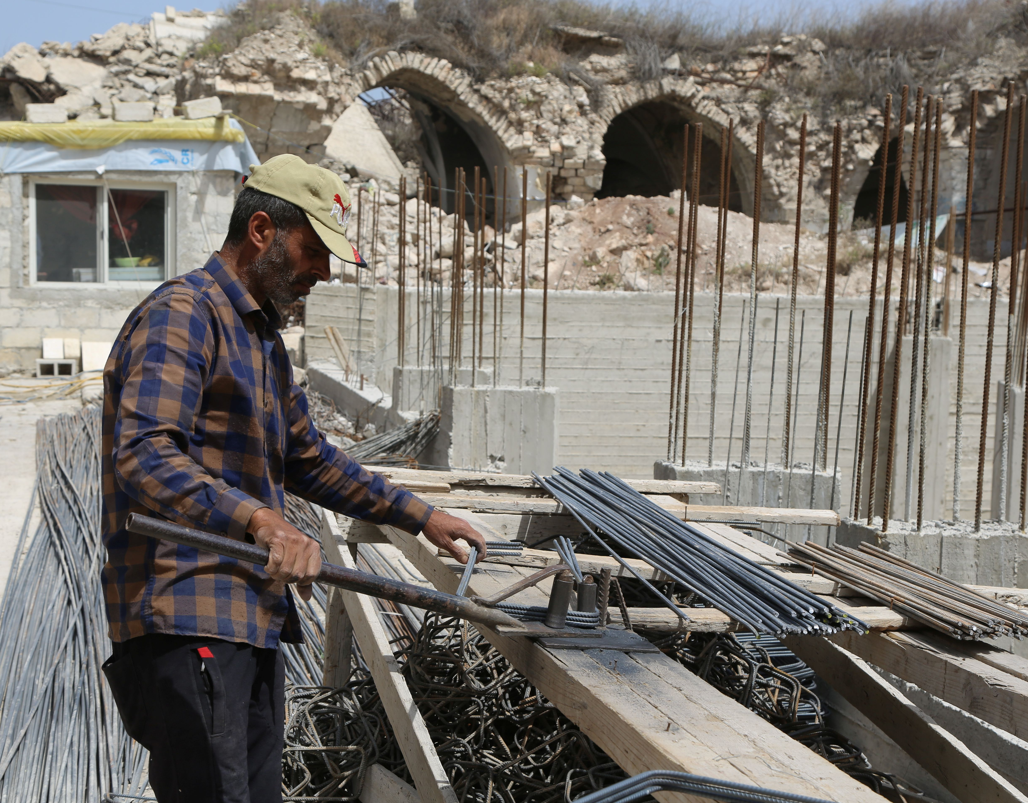
Tekst + afbeelding (M)
Van elk gebouw dat wordt hersteld, betaalt de eigenaar, bijvoorbeeld de plaatselijke kerkelijke gemeente, minstens 30 procent van de kosten. En niet alleen kerkgebouwen worden hersteld en gerenoveerd, ook scholen en gemeenschapscentra.

Slide 6
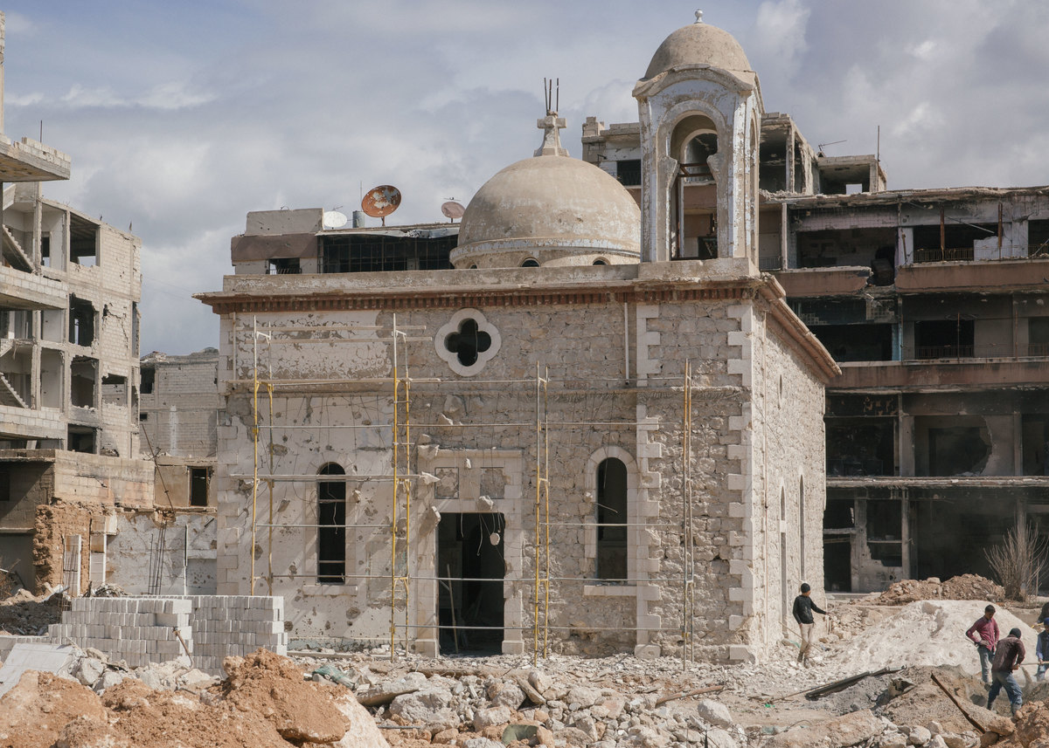
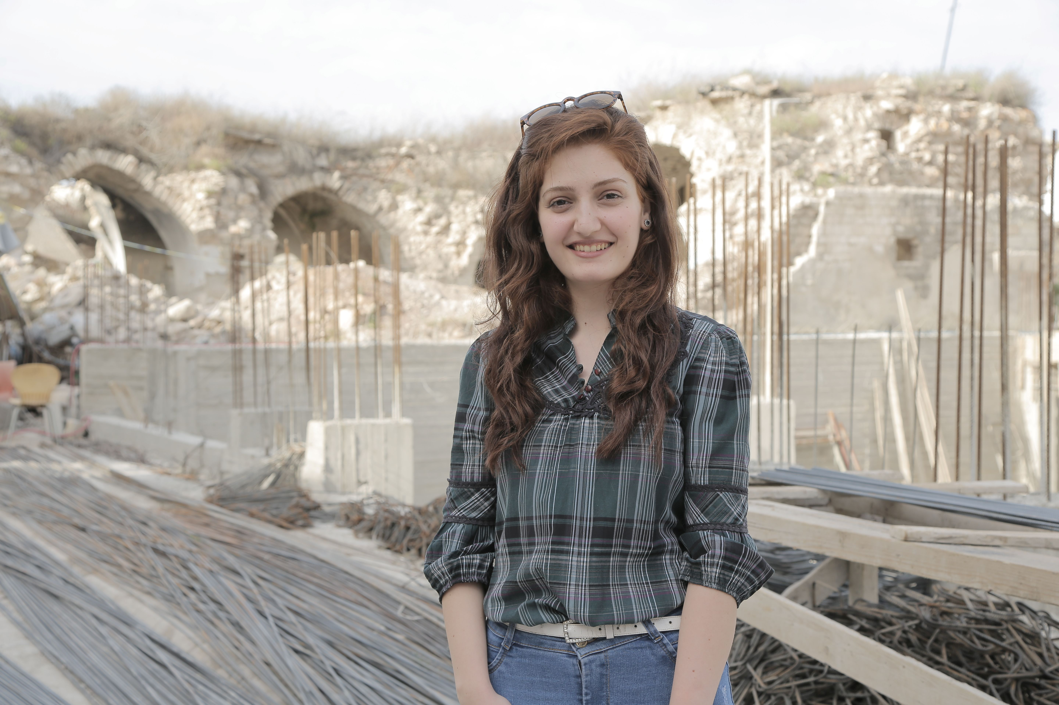
Christenen in Syrië zijn erg dankbaar voor de steun uit Nederland bij het herstel van hun gebouwen. "Het is van levenslang dat onze kerk wordt hersteld. Een levende kerkgemeenschap levert een positieve bijdrage aan de hele samenleving", zegt Pamela Shamas, zondagsschooljuf in Aleppo.

Slide 7
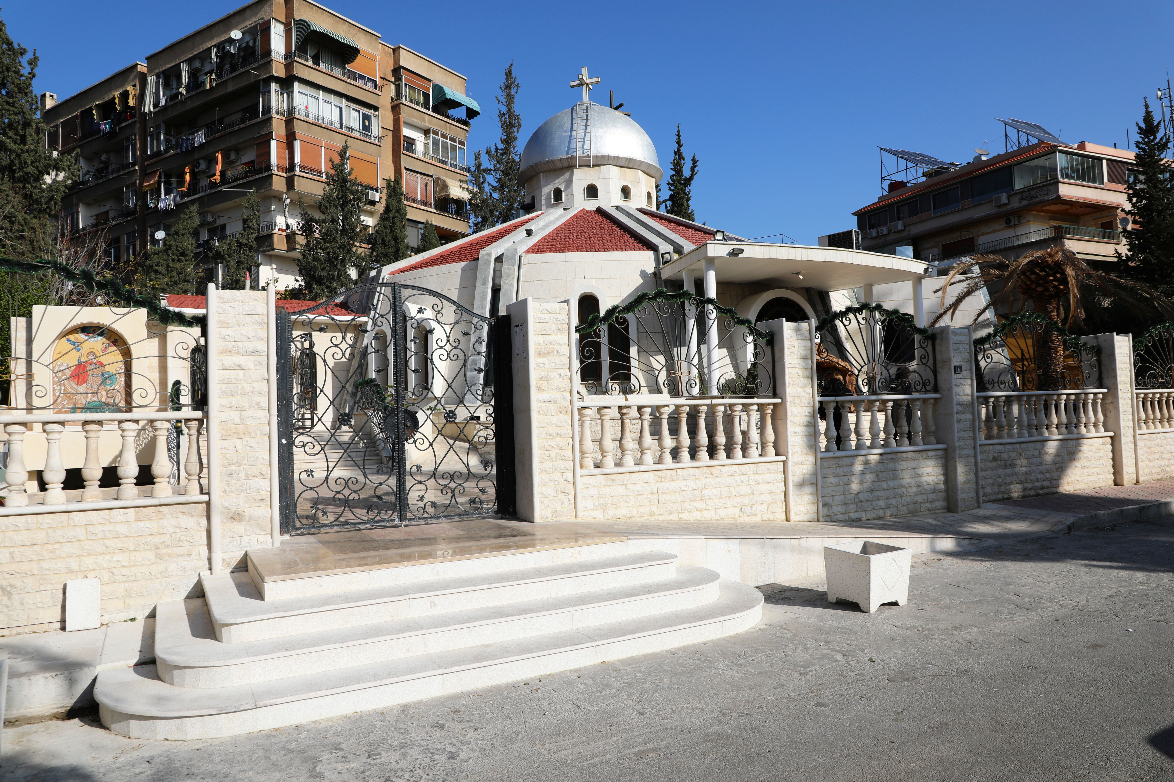
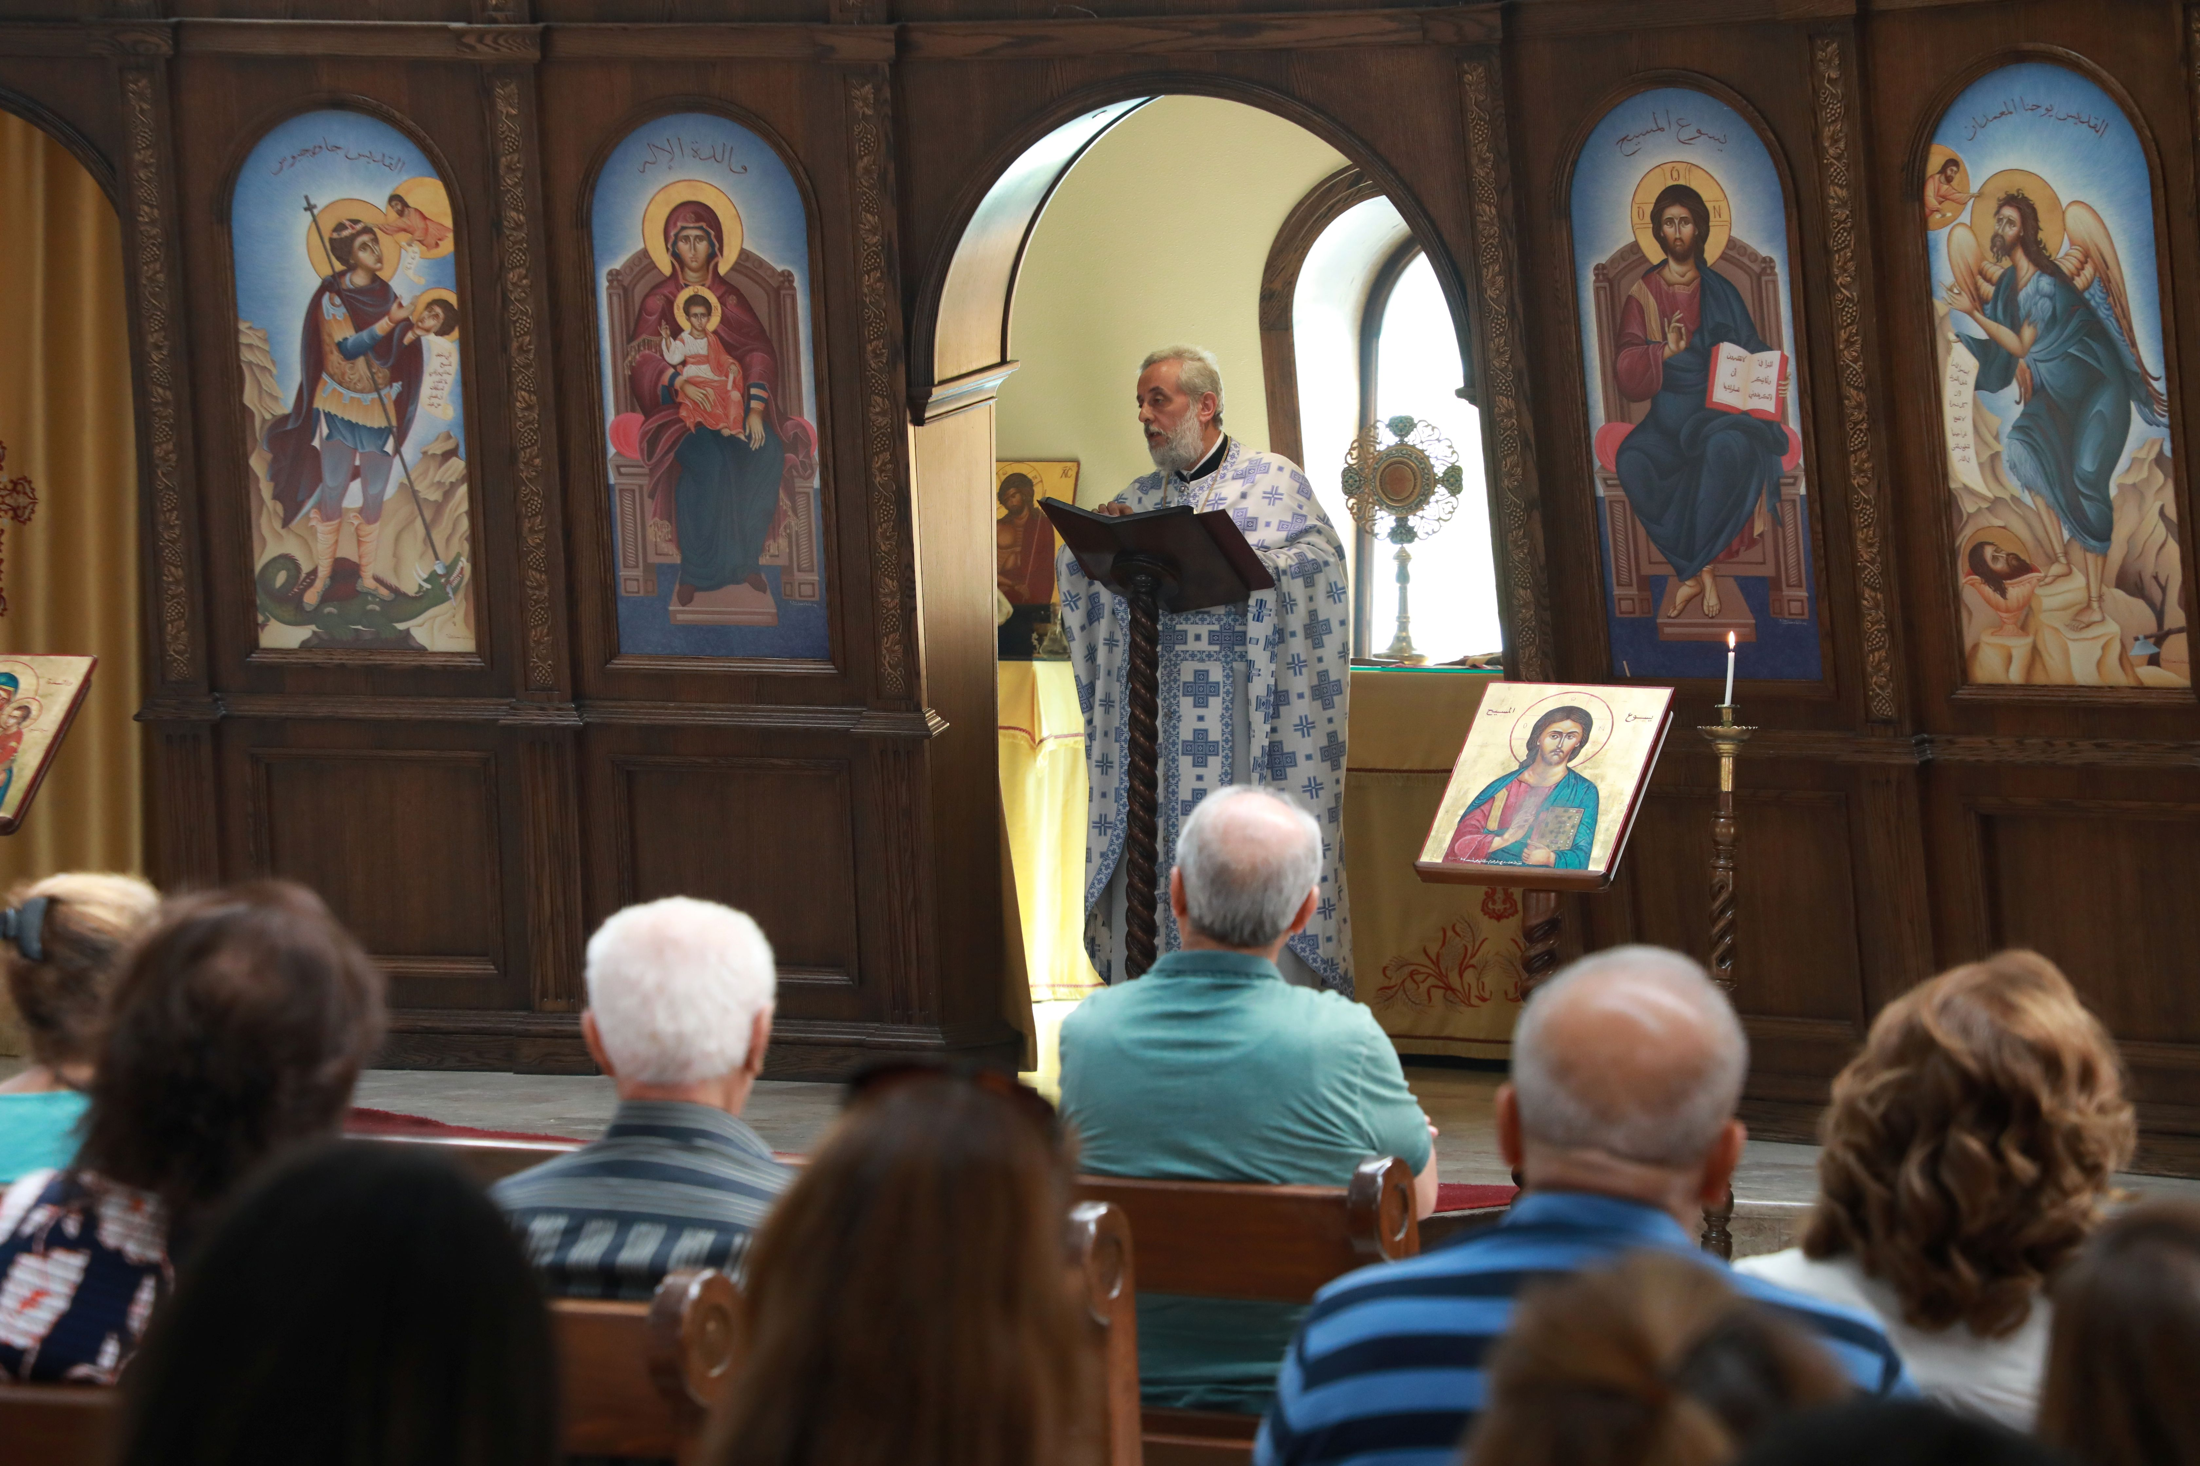
Tijdens de oorlog in Syrië bleef de St. George Kerk in Damascus, onder leiding van priester Ignatius Darrouj, een baken van hoop voor de gemeenschap. Dankzij steun van Kerk in Actie kon de kerk uitbreiden met nieuwe zalen en een plek voor de zomerclub voor 150 kinderen.

Slide 8
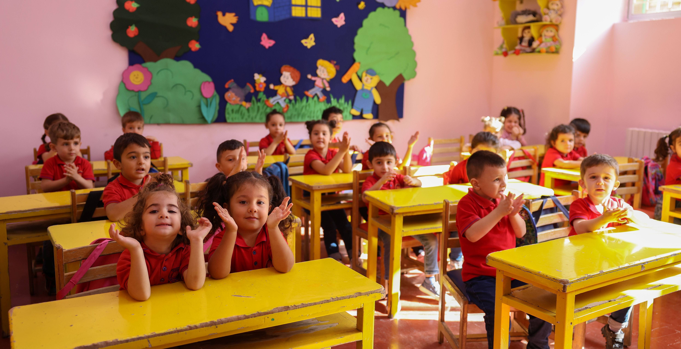
Tekst + afbeelding (L)
Met steun van Kerk in Actie kon ook de Al Shareq-school in Aleppo worden hersteld. De restauratie van de school heeft ouders en kinderen nieuwe hoop gegeven. "Nu dit gebouw is gerestaureerd, gaat het leven weer beginnen."

Slide 9
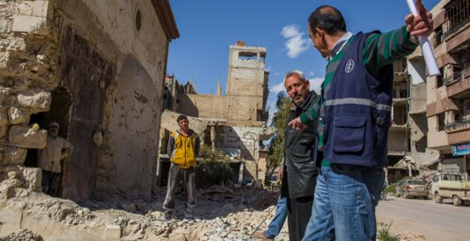
"Wij zijn dankbaar dat onze broeders en zusters in Nederland ons steunen in
de heropbouw van onze kerk. Samen zijn we Christus’ wereldwijde
gemeente." - Milad Simo, diaken in Aleppo

Slide 10
